Slide 1
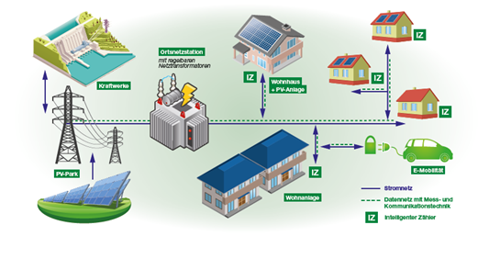
Smart City Villach VIsion Step I
02.02.2015
Notes:
Diese PowerPoint-Folien sind eine vorformatierte Beispiel-Version zur Erstellung von KNG Präsentationen. Die Erläuterungen zur Handhabung der Folien finden Sie hier im Notizbereich.
Fehlende Elemente, Textfelder, Farben, Formen usw. können aus den vorhandenen Folien übernommen/kopiert werden.
Wie füge ich eine Fußzeile ein?
In der Registerkarte „Einfügen“ auf Kopf- und Fußzeile klicken. Im nun geöffneten Dialogfenster die gewünschten Daten eintragen.
Sollten Sie auf der Titelfolie keine Fußzeile wünschen, dann löschen Sie die Textfelder in der Fußzeile.

Slide 2
Inhaltsverzeichnis
Projekt - Ausgangssituation 3
Projektpartner 4
Überblick - Arbeitspakete 5
Arbeitspakete im Detail 6
Demogebiet Villach 9
Projektstatus – Auswertung und Bewertung der erzielten Ergebnisse 10
Notes:
Das Inhaltsverzeichnis kann nicht automatisch erstellt werden, sondern muss händisch angepasst werden.

Slide 3
Projekt - Ausgangssituation
Förderung vom Klima- und Energiefonds im Rahmen von „Smart Energy – Fit4Set“
Kooperatives F&E-Projekt
Verbindlichkeit der Kooperationspartner
Multiplizierbarkeit der Projektergebnisse
Anschluss an Projektergebnisse aus anderen Programmen
Laufzeit: Dezember 2012 – August 2015

Slide 4
Projektpartner
AIT – Austrian Institute of Technology
EQOS Energie
CTR – Carinthian Tech Research
FH-Villach
Infineon
KNG-Kärnten Netz GmbH
PWC (PricewaterhouseCoopers)
RMA – Ressource Management Agentur (Projektkoordinator)
Siemens
Stadt Villach (Konsortialführung)
SYMVARO (Softwareentwicklungsfirma für Smart Energy)

Slide 5
Überblick - Arbeitspakete
Projektmanagement
Anforderungsanalyse und Entwicklung eines Smart Grid Konzeptes
Finanzierungskonzepte und Smart City Geschäftsmodelle
Intelligente Planungs- und Betriebsansätze für Niederspannungsstromnetze
Integration von „intelligenten Verbrauchern“
Integration und Betrieb von Speichersystemen
Demogebiet Smart Grid
Auswertung und Bewertung der erzielten Ergebnisse

Slide 6
Arbeitspakete im Detail (1)
Finanzierungskonzepte und Smart City Geschäftsmodelle
Entwicklung von neuen Geschäftsmodellen für Smart City Lösungen
Finanzierungsmodelle zur Umsetzung von Projekten, wie z.B. ein Bürgerbeteiligungsmodell für PV-Anlagen, zur Erzeugung von erneuerbarer Energie
Implementierung eines Inkubators um die unterschiedlichen Geschäftsmodelle zu betreiben

Slide 7
Arbeitspakete im Detail (2)
Anforderungsanalyse und Entwicklung von intelligenten Planungs- und Betriebsansätzen für Niederspannungsstromnetze
Herausarbeiten von Lösungsansätzen im Laborbetrieb für die Umsetzung eines Smart Grids im städtischen Bereich
Integration von Kraftwerken mit erneuerbarer Energie
Integration von intelligenten Verbrauchern
Analyse der Integration und des Betriebs von Speichersystemen
Entwicklung von Algorithmen für ein Energiemanagementsystem
Die Umsetzung erfolgt im TestLab in Villach

Slide 8
Arbeitspakete im Detail (3)
Demogebiet Smart Grid – Integration von „intelligenten Verbrauchern“
Erfolgreiche Umsetzung eines Smart Grids im städtische Bereich
Installation von Smart Meter inklusive Kommunikationsinfrastruktur zum Abtransport der Daten
Installation eines regelbaren Ortsnetztransformator (RONT)
Implementierung eines Meter Data Management Systems
Einrichtung eines Kunden-Informationsportals
Detaillierte Lastflussanalyse basierend auf den Smart Meter Daten bzw. auf zusätzlichen Messergebnissen
Analyse der gesammelten Smart Meter Daten sowie des Kundenverbrauchsverhaltens
Integration eines Reglers (RONT) zur Spannungs- und Lastflussoptimierung
Überwachung und Optimierung des Reglerkonzeptes
Entwicklung von Betriebs- und Planungsgrundsätzen für zukünftige Niederspannungsnetze
Die Umsetzung erfolgt im Demogebiet in Auen in Villach sowie in Mooswald

Slide 9
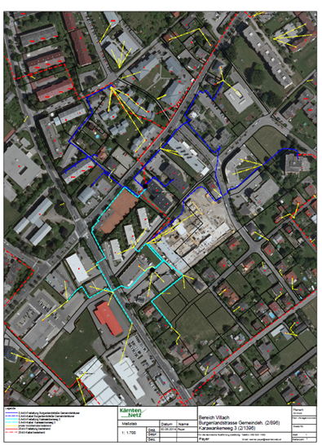
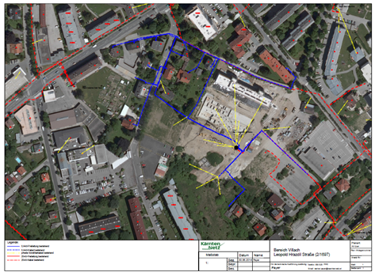
Demogebiet Villach
2/1396 Villach Karawankenweg 3
2/896 Villach Burgenlandstraße Gemeindehäuser
2/1697 Villach Leopold Hrazdil Straße

Slide 10
Projektstatus – Auswertung und Bewertung der erzielten Ergebnisse
Installation einer PV-Anlage im Demogebiet in Auen in Villach, finanziert durch ein Bürgerbeteiligungsmodell – umgesetzt
Roll Out von ca. 700 Smart Meter im Demogebiet in Auen in Villach – umgesetzt
Betrieb des KNG-Netzkundenportals „Smart in the City“– umgesetzt
Einsatz von RONTS zur Spannungs- und Lastflussoptimierung – umgesetzt
Einsatz von intelligenten Verbrauchern – umgesetzt
Analyse der Integration und des Betriebs von Speichersystemen – umgesetzt
Entwicklung und Einsatz eines alternativen Reglerkonzeptes – in Arbeit
Analyse des Verhaltens der „intelligenten Verbraucher“ – in Arbeit

Slide 11
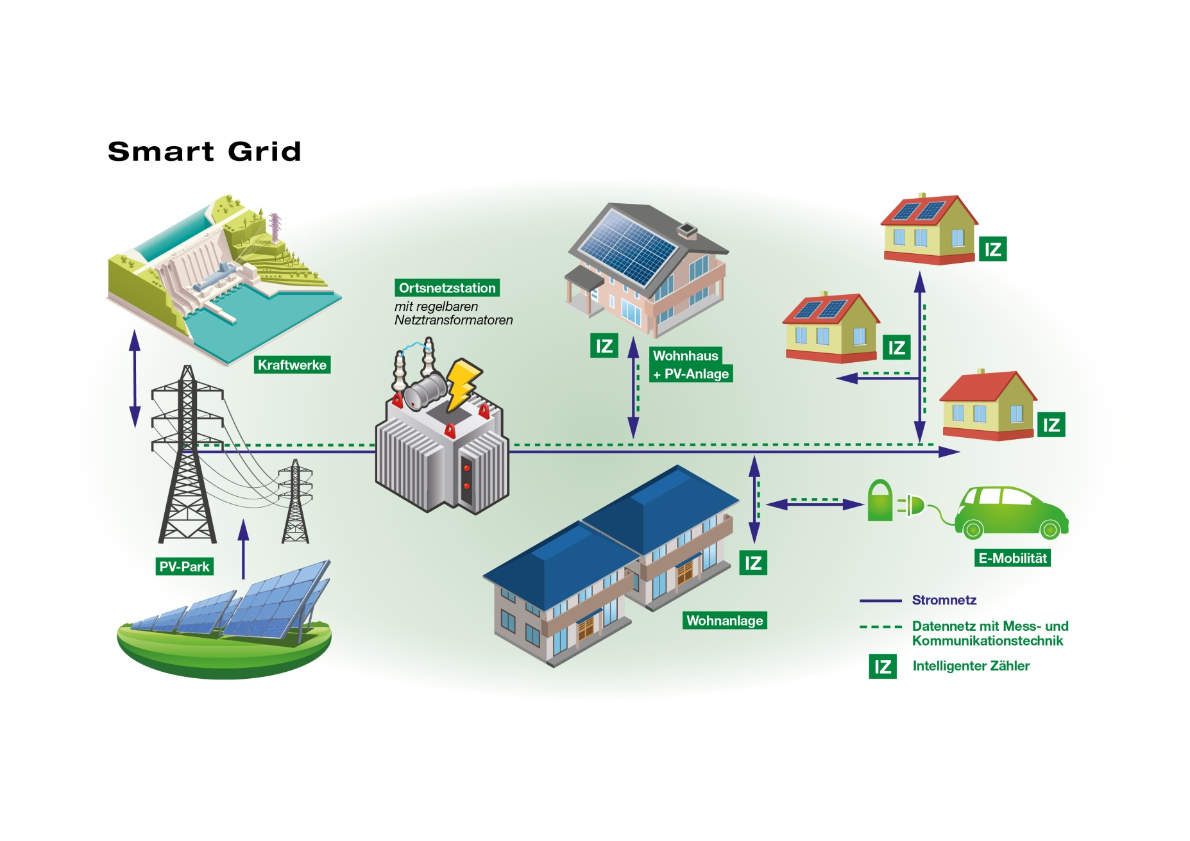
Smart Grid

Slide 12
DI
Christian Schneider
Netzentwicklung
T +43(0)463 525-1576
F +43(0)463 525-1576
christian.schneider@karntennetz.at
www.kaerntennetz.at
KNG-Kärnten Netz GmbH
Arnulfplatz 2
9020 Klagenfurt
Österreich
Notes:
Dies ist eine Beispielfolie für die AutorInnen-Information. Bitte diese Seite bei jeder Präsentation verwenden und entsprechend anpassen.

